Slide 1
O2 Chytrá škola
Marie Mališková, manažerka společenské odpovědnosti O2

Slide 2
Stavíme na dlouholetých partnerstvích
Podporujeme projekty, které přispívají k bezpečnému chování na internetu a vzdělávají v oblasti digitálních technologií:
Jsme generálním partnerem projektu E-Bezpečí, který realizuje Centrum prevence rizikové virtuální komunikace Pedagogické fakulty Univerzity Palackého v Olomouci
Podporujeme Linku bezpečí a řadu vzdělávacích projektů
Jsme partnery ceny Global Teacher Prize v ČR
Notes:
My jsme si toho vědomi a proto dlouhodobě spolupracujeme a podporujeme organizace, které se starají o bezpečnost a vzdělanost našich dětí
Projekt, který bychom vám dnes chtěli představit navazuje na naše dlouholeté partnerství například s Univerzitou Plackého v Olomouci, organizací EDUin, Masarykovou univerzitou či iniciativou internetem bezpečně.

Slide 3
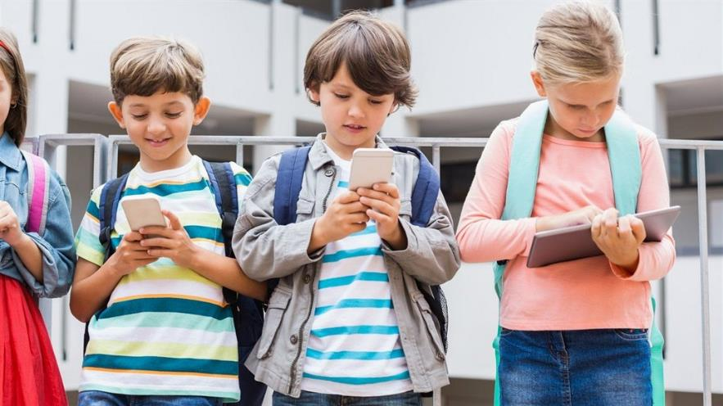
Reagujeme na aktuální potřebu
Alarmující úroveň digitální gramotnosti
39 % dětí se setkalo s nějakou formou kybernetické agrese
Více než 80 % rodičů má pouze základní uživatelské dovednosti, mobilní zařízení dětem půjčují od 1. roku života
29 % učitelů zažilo verbální útoky realizované prostřednictvím mobilního telefonu a/či internetu
Zdroj:
Nové formy kybernetické agrese zaměřené na české děti, Univerzita Palackého, 2019 (průběžná data)
Rodič a rodičovství v digitální éře, Univerzita Palackého, 2018
Národní výzkum kyberšikany učitelů, Univerzita Palackého, 2016
Notes:
Potřebu být „digitálně gramotný“ si uvědomujeme na obecné úrovni, ale když se podíváme na fakta, přijde šok.
Dle právě probíhajícího výzkumu, který realizujeme na vzorku 26 000 dětí s Univerzitou Palackého se
39 % dětí se setkalo s nějakou formou kybernetické agrese
A to už musí nevyhnutelně znamenat, ze nemálo těchto případů skončí s vážnými psychickými a někdy i fyzickými následky
…a zmizí tyto hrozby? Rozhodně ne, v budoucnu budou naopak pestřejší a sofistikovanější. Je to naprosto přirozená součást obrovského množství jinak pozitivních vlivů, které technologie a internet mají.
A jako se vším, I s tímto by v privní radě měli pomáhat rodiče…a take školy. Děje se to?
- Dle zprávy České školní inspekce z roku 2017 jen 10% ZŠ splňuje základní standardy kvality při využívaní moderních technologií ve výuce.
- … a problém není jen v penězích.
Existuje propast mezi dětmi a dospělými, mezi žáky a učiteli. Rodiče a učitelé mají převážně pouze uživatelskou znalost, kdežto děti se do digitálního světa rodí, fungují v něm od prvního roku života.
Dle výzkumu, který jsme realizovali společně s UPOL a zaměřili na rodiče, ukázal, že více než 80 % rodičů má pouze základní uživatelské dovednosti, mobilní zařízení dětem půjčují od 1. roku života.
Je to obrovský a těžce řešitelný problém a právě proto jsme se v O2 rozhodli s ním pomoci. Jakožto největší poskytovatel datových služeb a technologií jsme na jednu stranu nadšení z toho, jak technologie mohou budoucí vzdělávaní obohatit a zefektivnit, zároveň však cítíme odpovědnost a to, abychom pomohli řešit rizika, která jsou s tím spojená.
…a předtím, než vám ukážeme, jak jsme k věci přistoupili, požádám pana Jaroslava Faltýna, ředitele odboru základního a středoškolského vzdělávání, aby se krátce podělil o názor MSMT, které nám v této iniciativě udělilo záštitu.

Slide 4
Pilotní program

Slide 5
Školní rok 2018 / 2019

Slide 6
www.o2chytraskola.cz

Slide 7
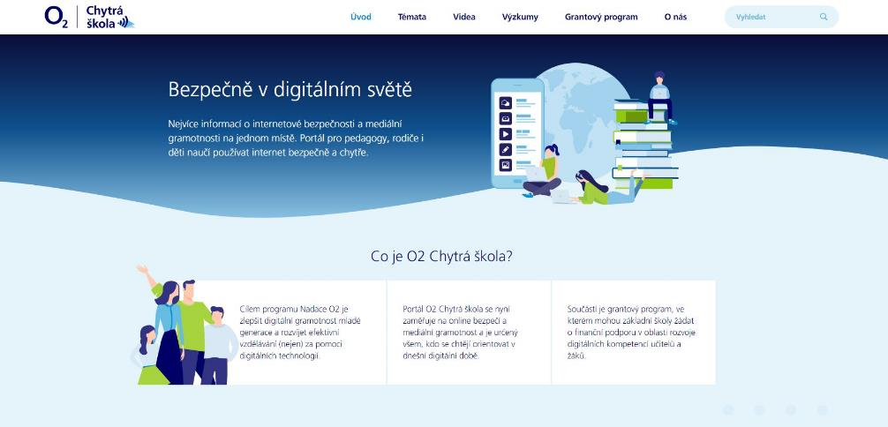
Vzdělávací portál a granty
Forma
Portál O2chytraskola.cz
Zdarma pro všechny
Vhodný pro učitele, děti i rodiče
Tipy a návody, vzdělávací videa
Vysvětlení problematiky, výzkumy
Metodiky a odborné příručky
Grantový program pro školy
Finanční podpora pro školy od Nadace O2
Vzdělávání žáků i učitelů
Obsah
Počítačová gramotnost (2019)
Online bezpečnost (2019)
Mediální gramotnost (2019)
Digitální technologie ve výuce (2020)
Informatické myšlení (2020)
Notes:
O2 představuje unikátní vzdělávací portál O2Chytraskola.cz určený zejména dětem, učitelům a rodičům. Jeho využití je pro všechny zdarma.
Grantový program přinese základním školám nejen finanční podporu v hodnotě pět milionů korun, ale také metodickou pomoc.
V budoucnu plánuje O2 podpořit také zapojení digitálních technologií přímo do výuky – například prostřednictvím aplikací nebo robotů.
Detaily o samotném portálu vám představí manažerka naší společenské odpovědnosti Marie Malíšková

Slide 8
Videoukázka portálu

Slide 9
Grantová výzva

Slide 10
Finanční pomoc pro školy
pro všechny základní školy v ČR
přihláška na www.o2chytraskola.cz
možnost žádat až o 100 000 Kč / školní rok
podmínkou je metodická práce s portálem

Slide 11
A to je jen začátek

Slide 12
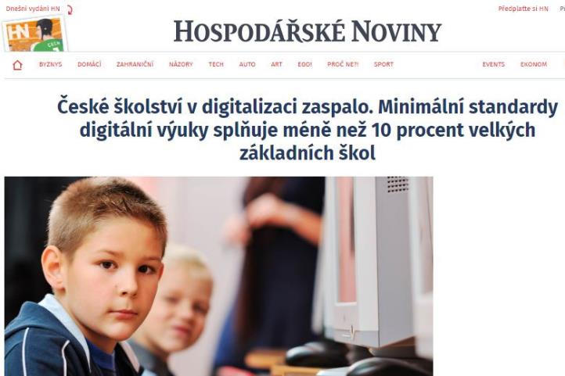
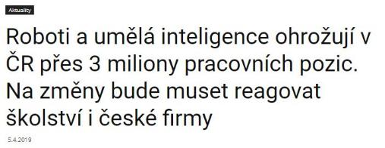
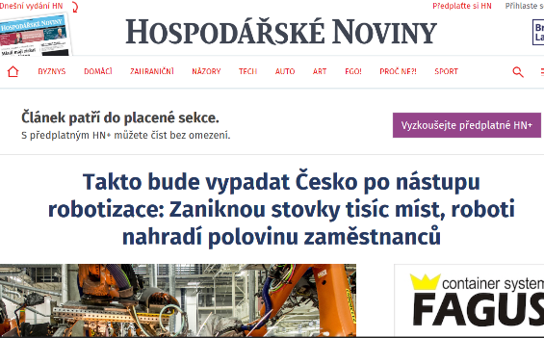
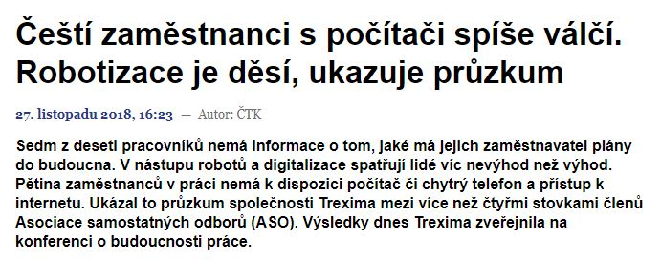
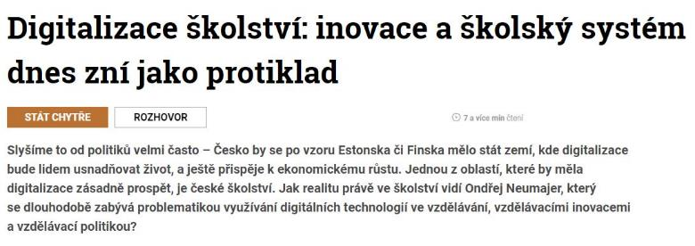
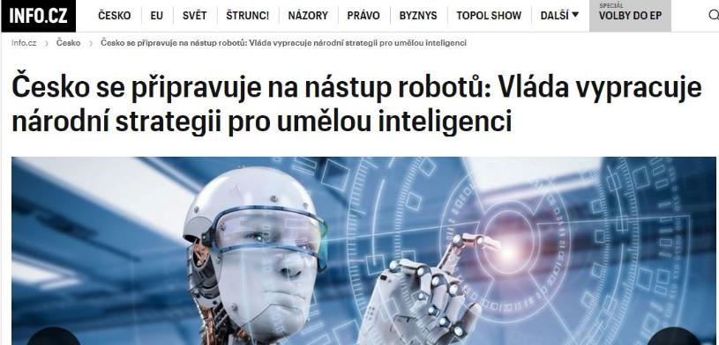
Notes:
Reakce na aktuální potřebu
Budoucnost je v technologiích

Slide 13
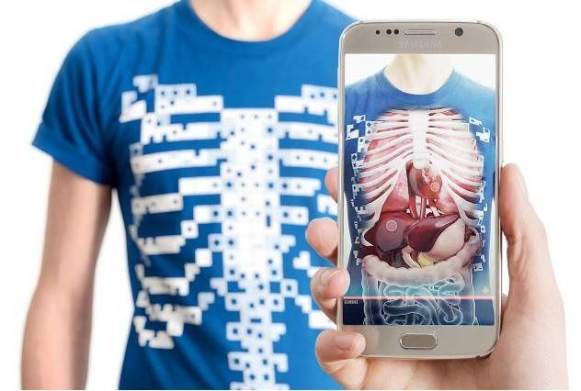
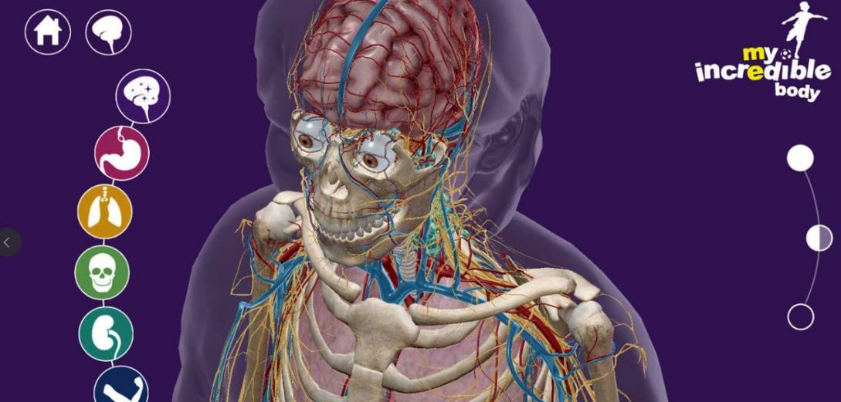
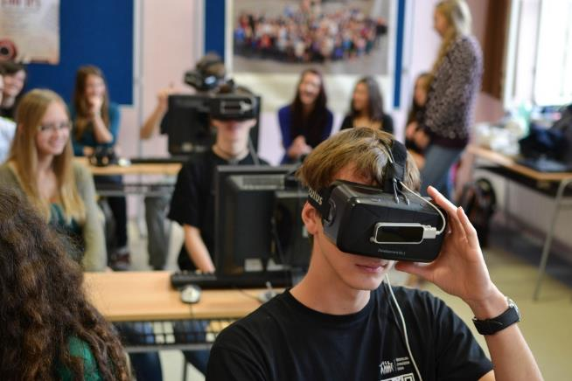
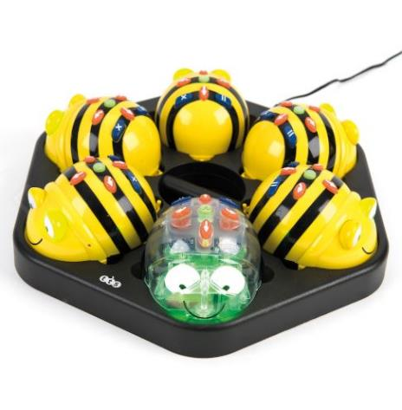
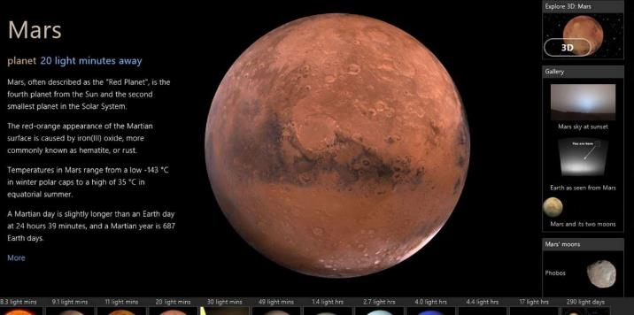

Slide 14
Managed Wi-Fi

Slide 15
Co to je?
Profesionální bezdrátová síť
O správu a dohled celé sítě se stará O2
O2 neustále dohlíží na funkčnost internetového připojení
O2 Captive portál umožňuje nastavit pravidla pro používání WiFi sítě
Přihlašovací stránka slouží jako informační kanál pro studenty a učitele

Slide 16
Co přináší?
Připojení celé školy k internetu
Bezstarostný internet
Připojení pro žáky, učitele nebo návštěvníky
Možnost blokování nevhodného obsahu
Dokonalý přehled o využívání internetu
Splňuje pravidla GDPR
Možnost nastavení pravidel pro přístup

Slide 17
Filtrování obsahu

Slide 18
Nastavení pravidel přístupu

Slide 19
Bezpečná školní Wi-Fi

Slide 20
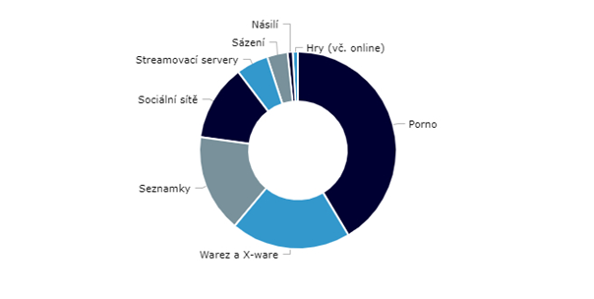
Výsledky filtrování

Slide 21
www.o2chytraskola.cz

